Slide 1

第三节
化 学 键

Slide 2


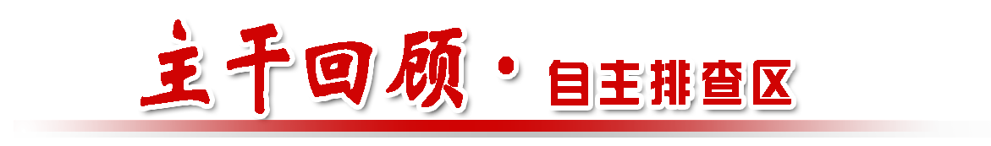
考纲 考情 | 三年10考 高考指数: ★★★★☆
 | 1.了解化学键的定义。 2.了解离子键、共价键的形成。

Slide 3
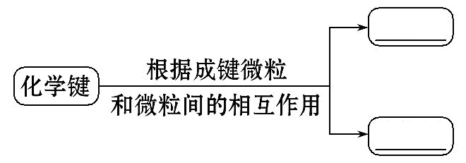
【知识梳理】
一、化学键
1.概念:使离子相结合或原子相结合的作用力。
2.分类:
离子键
共价键

Slide 4
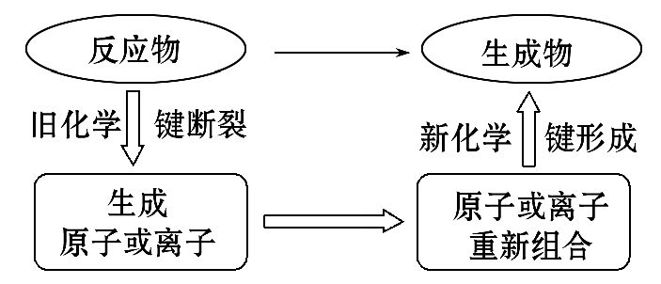
3.化学反应的本质：

Slide 5
【微点拨】
(1)化学键是离子或原子间的一种强相互作用力,分子间作用力(即范德华力)和氢键不属于化学键。
(2)物质中并不一定都存在化学键,如单原子分子He等稀有气体分子中就不含化学键。

Slide 6
二、离子键和共价键
1.离子键与共价键:
(1)概念。
①离子键:___________离子之间的相互作用。
②共价键:原子间通过___________所形成的相互作用。
带相反电荷
共用电子对

Slide 7
(2)对比。
 | 离子键 | 共价键
成键粒子 | ___________ | _____
成键方式 | 得失电子形成 阴、阳离子 | 形成___________
成键条件 | 活泼金属元素与 活泼非金属元素 | 一般在_______ 原子之间
作用力 实质 | _________
阴、阳离子
原子
共用电子对
非金属
静电作用

Slide 8
 | 离子键 | 共价键
存在举例 | 存在于离子化合物中,如NaCl、KCl、MgCl₂、CaCl₂、ZnSO₄、NaOH等 | ①非金属单质,如H₂、O₂等; ②共价化合物,如HCl、CO₂、CH₄等; ③某些离子化合物,如NaOH、Na₂O₂等

Slide 9
2.离子化合物与共价化合物：
(1)离子化合物：由_______构成的化合物。
(2)共价化合物：以___________形成分子的化合物。
离子键
共用电子对

Slide 10
【微点拨】
(1)由活泼金属与活泼非金属形成的化学键不一定都是离子键,如AlCl₃中Al—Cl键为共价键。
(2)非金属元素的两个原子之间一定形成共价键,但多个原子间也可能形成离子键,如NH₄Cl等。

Slide 11
三、电子式
1.概念：在元素符号周围用“·”或“×”来代表原子的___________
(价电子)的式子。
最外层电子

Slide 12
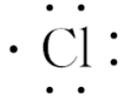

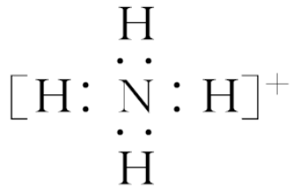


2.电子式的书写。
请写出下列微粒的电子式:
(1)原子：Na _____，Cl 。
(2)简单离子：Na⁺ ___，F⁻ 。
(3)复杂离子： ，OH⁻ 。
Na·
Na⁺

Slide 13



(4)离子化合物。
MgCl₂_____________________，
Na₂O_____________________，
Na₂O₂___________________。

Slide 14



(5)非金属单质及共价化合物。
N₂___________，
H₂O___________，
CO₂________________。

Slide 15
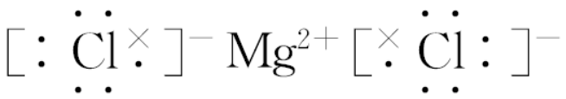

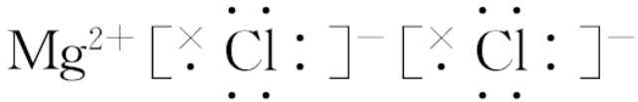
【微点拨】
(1)离子化合物中阴、阳离子个数比不是1∶1时,要注意每一个离子都与带相反电荷的离子直接相邻的事实。例如,MgCl₂的电子式为
，不能错写成
或 。

Slide 16
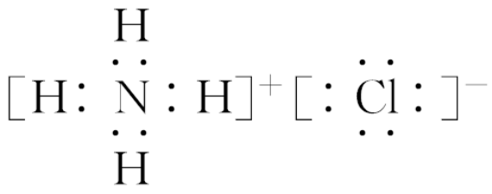

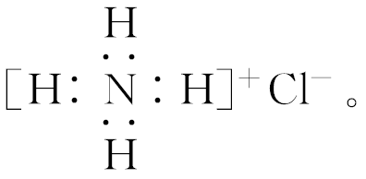
(2)注意含有原子团的化合物的电子式的书写，如NH₄Cl的电子式应
为 ，而不能写为 或

Slide 17
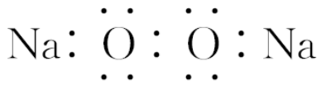

【小题快练】
1.【思考辨析】
(1)(2014·江苏高考)过氧化钠的电子式： 。( )
【分析】Na₂O₂的电子式为 。
×

Slide 18
(2)(2013·天津高考)ⅠA族与ⅦA族元素间可形成共价化合物或
离子化合物。 ( )
【分析】ⅠA族的氢元素可以与ⅦA族的元素形成共价化合物,ⅠA族的钠等金属元素可以与ⅦA族的元素形成离子化合物。
√

Slide 19
(3)(2012·山东高考)非金属元素组成的化合物中只含共价
键。 ( )
【分析】铵盐(如NH₄Cl)仅由非金属元素组成,属于离子化合物,
含有离子键。
(4)(2012·安徽高考)NaHCO₃、HCOONa均含有离子键和共价
键。 ( )
【分析】NaHCO₃、HCOONa均属于盐类,酸根离子和金属离子之
间是离子键,酸根离子内部含共价键。
×
√

Slide 20
2.【教材研习】
(1)(RJ必修2·P24)下列关于化学键的说法中正确的是 ( )
A.构成单质分子的粒子一定含有共价键
B.由非金属元素组成的化合物不一定是共价化合物
C.非极性键只存在于双原子单质分子里
D.不同元素组成的多原子分子里的化学键一定是极性键

Slide 21
【解析】选B。A错误,稀有气体构成的单原子分子中不含共价键;B正确,如铵盐NH₄Cl、NH₄NO₃等是由非金属元素组成的离子化合物;C错误,如H₂O₂、Na₂O₂等物质中O—O键均为非极性键;D错误,如H₂O₂多原子分子中也含有非极性键。

Slide 22

(2)(RJ必修2·P24)下列化合物中,既有离子键,又有共价键且是非极性共价键的是 ( )
A.NaOH B.Na₂O₂
C.KHSO₄ D.NH₄Cl
【解析】选B。Na₂O₂的电子式为 ，符合题意。

Slide 23


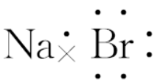
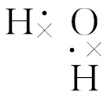
(3)(SJ必修2·P17)下列物质的电子式书写正确的是 ( )
A.氮气
B.过氧化钠
C.溴化钠
D.H₂O

Slide 24
【解析】选B。书写电子式时,应注意:各原子的最外层电子即使未参与成键也必须标出;离子化合物要用[ ]把得电子的原子括起来,并标出离子所带电荷数。共价化合物不用[ ],也不用标电荷数,A、D项中漏标未成键的最外层电子,C项中NaBr为离子化合物,应标出离子所带电荷及[ ]。

Slide 25
(4)(RJ必修2·P25)下列说法中正确的是 ( )
A.KOH中含有离子键也含有共价键,属于离子化合物
B.N₂属于单质,不存在化学键
C.MgCl₂中既含有离子键,又含有共价键
D.NH₄Cl中含有共价键,又全部由非金属元素组成,属于共价化合物
【解析】选A。N₂中存在共价键;MgCl₂中只含有离子键;NH₄Cl中虽然含有共价键,又全部由非金属元素组成,但也含有离子键,属于离子化合物。

Slide 26
【速记卡片】
1.化学键的2种作用:
(1)离子键:使阴、阳离子相结合的作用力;
(2)共价键:原子间以共用电子对形成的作用力。
2.化学反应的本质:
旧化学键断裂,新化学键形成,原子或离子重新组合。

Slide 27
3.离子化合物、共价化合物的3种判断方法:
(1)根据化学键类型:含离子键的化合物一定是离子化合物;仅含共价键的化合物,一定是共价化合物;
(2)根据化合物类型:多数碱性氧化物、强碱和盐都是离子化合物;非金属元素的氢化物和氧化物、含氧酸、多数有机物都是共价化合物;
(3)根据化合物性质:熔融状态能导电的化合物是离子化合物,不导电的是共价化合物。

Slide 28
4.能正确书写4类电子式:
(1)原子;(2)离子;(3)离子化合物;(4)非金属单质及共价化合物。

Slide 29


考点一 化学键与物质类型之间的关系
【自主训练】1.(2015·梅州模拟)化学键使得一百多种元素组成了世界的万事万物。关于化学键的下列叙述中正确的是 ( )
A.离子化合物可能含共价键,共价化合物中可能含离子键
B.共价化合物可能含离子键,离子化合物中只含离子键
C.构成单质分子的微粒一定含有化学键
D.在氧化钠中,除氧离子和钠离子的静电吸引作用外,还存在电子与电子、原子核与原子核之间的排斥作用

Slide 30
【解析】选D。共价化合物中一定无离子键,A、B均错误;稀有气体分子是单原子分子,不含有化学键,C错误。

Slide 31
2.下列物质中含有相同类型化学键的是 ( )
A.NaCl、HCl、H₂O、NaOH
B.Cl₂、Na₂S、HCl、SO₂
C.HBr、CO₂、H₂O、CS₂
D.Na₂O₂、H₂O₂、H₂O、O₃
【解析】选C。A项,NaCl只含有离子键,HCl、H₂O只含有共价键,NaOH既有离子键又有共价键;B项,Cl₂、HCl、SO₂分子中只有共价键,而Na₂S中只有离子键;D项,Na₂O₂既有离子键又有共价键,H₂O₂、H₂O、O₃分子中只有共价键。

Slide 32
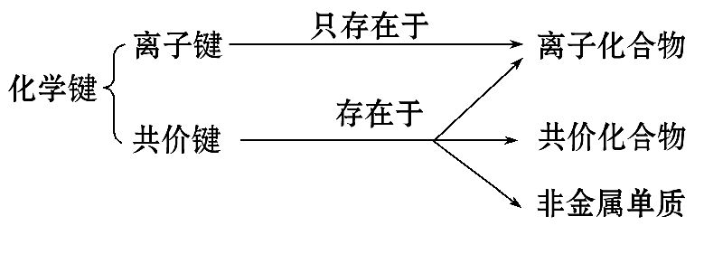
【归纳总结】
化学键与物质类型的关系

Slide 33
解读如下:
(1)离子化合物中一定有离子键,可能含有共价键。简单离子组成的离子化合物中只有离子键,如MgO、NaCl等,复杂离子(原子团)组成的离子化合物中既有离子键,又有共价键,如(NH₄)₂SO₄、NH₄NO₃、NaOH、Na₂O₂等。
(2)共价化合物中只有共价键,一定没有离子键。
(3)大多数非金属单质中只有共价键,如Cl₂、O₂等。

Slide 34
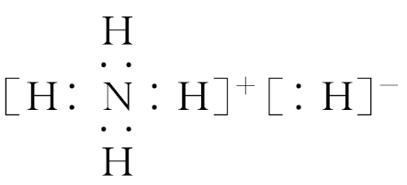

【针对训练】
1.(2015·中山模拟)固体A的化学式为NH₅,它的所有原子的最外电子层结构都符合相应稀有气体的最外电子层结构,则下列有关说法不正确的是 ( )
A.1 mol NH₅中含有5N_{A}个N—H键(N_{A}表示阿伏加德罗常数的数值)
B.NH₅中既有共价键又有离子键
C.NH₅的电子式为
D.NH₅与水反应的离子方程式为 +H⁻+H₂O====NH₃·H₂O+H₂↑

Slide 35
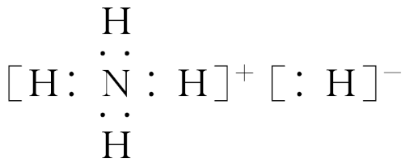
【解析】选A。根据题给信息可知NH₅为离子化合物,其电子式为
,既含离子键,又含共价键,1 mol NH₅中含
4N_{A}个N—H共价键,可与水发生归中反应生成H₂,A错误。

Slide 36
2.(2015·哈尔滨模拟)下列各分子中,化学键类型有差异的
是 ( )
A.H₂O、CO₂ B.MgF₂、H₂O₂
C.NaOH、Ba(OH)₂ D.NaCl、KCl

Slide 37
【解析】选B。A项,水分子中氢原子和氧原子之间只存在极性键,二氧化碳分子中碳原子和氧原子之间只存在极性键,故A不符合题意;B项,氟化镁中只存在离子键,双氧水分子中氢原子和氧原子之间存在极性键、氧原子之间存在非极性键,故B符合题意;C项,氢氧化钠和氢氧化钡中金属阳离子和氢氧根离子之间存在离子键,氧原子和氢原子之间存在极性键,故C不符合题意;D项,氯化钠和氯化钾中氯离子和金属阳离子之间只存在离子键,故D不符合题意。

Slide 38

【加固训练】(2015·赤峰模拟)下列物质中既存在共价键又存在离子键的是 ( )
A.Na₂O₂ B.MgCl₂
C.SiO₂ D.H₂SO₄
【解析】选A。Na₂O₂属于离子化合物,存在离子键, 中氧与氧之间存在共价键,故A正确;MgCl₂只存在离子键,故B错误;SiO₂只存在共价键,故C错误;H₂SO₄只存在共价键,故D错误。

Slide 39

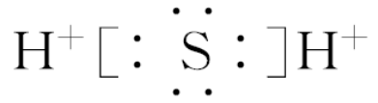
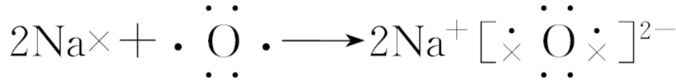

考点二 电子式的书写
【自主训练】1.下列表达正确的是( )
A.N₂的电子式为
B.H₂S的电子式可表示为
C.用电子式表示Na₂O的形成过程为
D.MgCl₂的电子式为

Slide 40

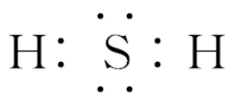
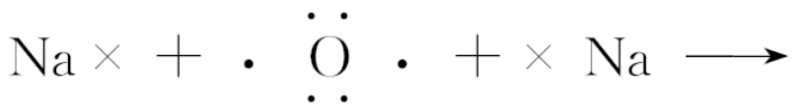
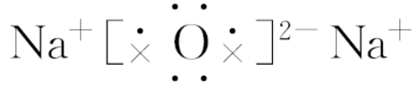
【解析】选D。N₂的电子式应为 ，A错；H₂S为共价化合
物，电子式应为 ，B错；C中两个钠离子不能合并，正确
的表达方法为 ，
C错。

Slide 41
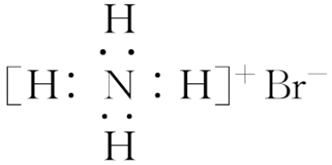
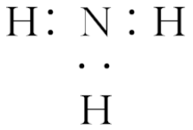

2.下列有关电子式的书写正确的是( )
A.NH₄Br的电子式：
B.NH₃的电子式：
C.H₂O的电子式为
D.NaH是离子化合物，其电子式为Na⁺[:H]⁻

Slide 42

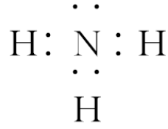

【解析】选D。A选项中的Br⁻漏掉了8个电子，应为 ；NH₃
的电子式应为 ，故B错；水是共价化合物，其电子式为
，故C错。

Slide 43


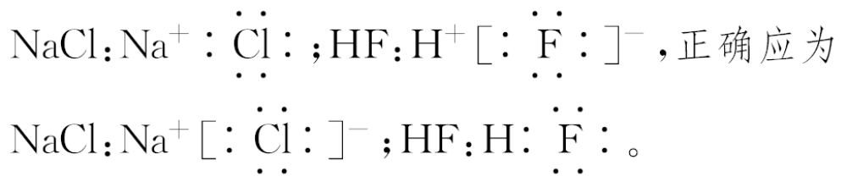
【归纳总结】
电子式书写的常见错误
1.漏写未参与成键的电子，如 正确应为
2.化合物类型不清楚，漏写或多写[ ]及错写电荷数，如

Slide 44



3.书写不规范，错写共用电子对，写双原子分子的非金属单质的电
子式时，要注意共用电子对的数目和表示方法。如N₂的电子式为
不能写成 更不能写成

Slide 45



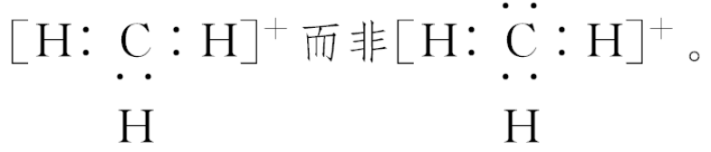
4.错误理解原子间的结合顺序，如HClO的结构式为H—O—Cl而非
H—Cl—O。确定原子间连接顺序的方法是先标出各原子的化合价，然
后根据异性微粒相邻，同性微粒相间的原则确定，如HClO中各元素的
化合价为 ，其结构式为H—O—Cl，电子式为 。
5.忽视原子最外层电子数，均写成8电子结构，如 的电子式为

Slide 46
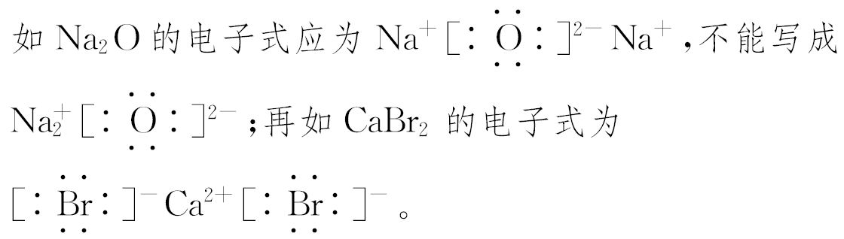
6.不考虑A₂B、AB₂型离子化合物中2个A、2个B是分开写还是一起写。要注意每一个离子都与带相反电荷的离子直接相邻的事实。

Slide 47
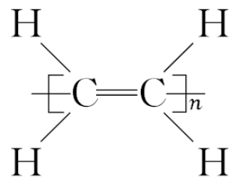

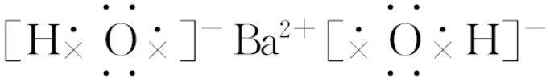
【加固训练】1.下列化学符号正确的是( )
A.二氧化硅的结构式O＝Si＝O
B.聚乙烯的结构简式
C.二硫化碳的电子式
D.氢氧化钡的电子式

Slide 48



【解析】选D。二氧化硅中硅原子通过四条硅氧键形成正四面体
结构,每个氧原子与两个硅原子结合,二氧化硅为空间立体结构,
A错误;聚乙烯中无碳碳双键,其正确的结构简式为 ，
B错误；二硫化碳分子中，硫原子的最外层不是8个电子，漏掉了电
子，应为 ，C错误；钡离子的电子式就是其离子符
号，氢氧根的电子式是 ，D正确。

Slide 49

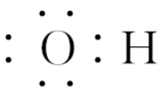
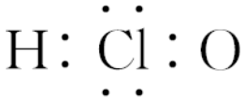
2.氯水中存在多种微粒，下列有关粒子的表示方法正确的是( )
A.氯气的电子式：
B.氢氧根离子的电子式：
C.H₂O分子的结构式为H—O—H
D.HClO的电子式：
【解析】选C。A项应把氯原子的最外层电子都标出;B项缺少中括号,也没标明粒子所带电荷;D项氢原子应与氧原子形成共价键,氧的最外层电子未全标出。

Slide 50
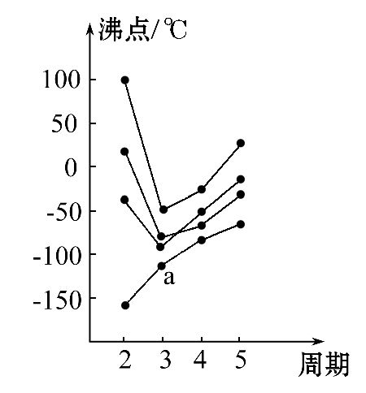
资源平台 化学键、分子间作用力和氢键
【自主训练】如图中每条折线表示元素周期表中第ⅣA～ⅦA族中的某一族元素氢化物的沸点变化。每个小黑点代表一种氢化物,其中a点代表的是 ( )
A.H₂S B.HCl C.PH₃ D.SiH₄

Slide 51
【解析】选D。在第ⅣA～ⅦA族元素的氢化物中,NH₃、H₂O、HF因存在氢键,故沸点反常,使其沸点高于同主族其他气态氢化物;第ⅣA族气态氢化物从上到下相对分子质量依次增大,分子间作用力依次增大,沸点依次升高,即CH₄<SiH₄<GeH₄<SnH₄,则含a的线为第ⅣA族元素的氢化物,则a点为SiH₄。

Slide 52
【归纳总结】
化学键、分子间作用力和氢键的比较
相互作用 | 化学键 | 分子间作用力 | 氢键
存在范围 | 分子内相邻原子(离子)之间 | 分子之间 | 某些含强极性键氢化物分子之间(如HF、H₂O、NH₃等)
作用力 比较 | 强 | 很弱 | 比化学键弱，比分子间作用力强
影响范围 | 物质的物理性质及化学性质 | 物质的物理 性质 | 物质的物理性质

Slide 53
相互作用 | 化学键 | 分子间作用力 | 氢键
对物质性 质的影响 | ①离子键:成键离子半径越小、离子所带电荷越多,离子键越强,离子化合物的熔、沸点越高 ②共价键:原子半径越小、共用电子对越多,共价键越强,单质或化合物的稳定性越大 | ①影响物质的熔沸点、溶解度等物理性质;②组成和结构相似的物质,随着相对分子质量的增大,物质的熔、沸点逐渐升高 | 分子间氢键的存在使物质的熔、沸点升高,在水中的溶解度增大,如熔沸点:H₂O>H₂S,HF>HCl

Slide 54
【针对训练】
1.下列现象与氢键有关的是 ( )
①NH₃的熔、沸点比ⅤA族其他元素氢化物的高
②小分子的醇、羧酸可以和水以任意比互溶
③冰的密度比液态水的密度小
④水分子高温下很稳定
A.①②③④ B.①②③
C.①② D.①③

Slide 55
【解析】选B。氢键主要影响物质的物理性质,如使熔沸点升高、溶解度变大等;而水分子高温下很稳定是因为分子中O—H键很稳定。

Slide 56
2.如果取一块冰放在容器里,不断地升高温度可以实现“冰→水→水蒸气→氢气和氧气”的变化,在各步变化时破坏的粒子间的相互作用依次是 ( )
A.氢键、极性键、非极性键
B.氢键、氢键、极性键
C.氢键、氢键、非极性键
D.氢键、非极性键、极性键

Slide 57
【解析】选B。冰→水→水蒸气破坏的是分子间的氢键,而水→H₂和O₂,则破坏的是极性键。

Slide 58



Slide 59
